Slide 1
基于模式的互联网测试设计
高翔(季哥)

Slide 2
Agenda
传统的测试设计
三大测试模式
基于模式的测试设计

Slide 3
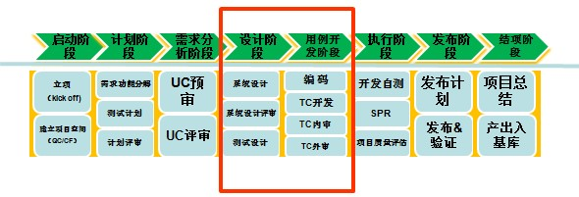
测试流程的测试设计阶段

Slide 4
测试设计的目的
对评审后的需求进行进一步的评审
对复杂需求做分解且加深其理解
产出具体需求的测试思路和异常分支
根本性的指导后续的测试用例编写
架构整个被测系统的测试需求和用例

Slide 5
测试设计的产出形式
功能需求分解MM图：Free Mind, Xmind
系统时序图：Rose Sequence diagram
模块流程图：Rose Active diagram
用例模块判定表：Excel
Excel模板：IPO

Slide 6
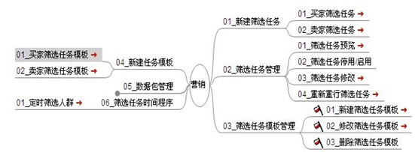
功能需求分解MM图

Slide 7
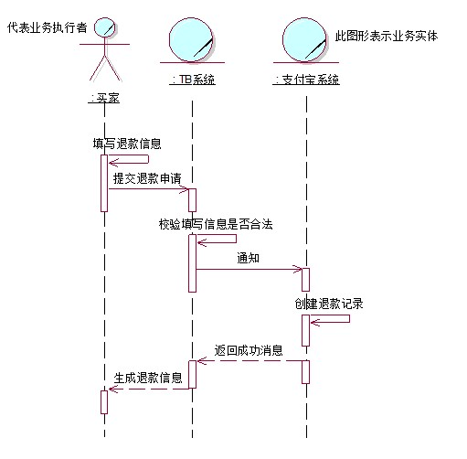
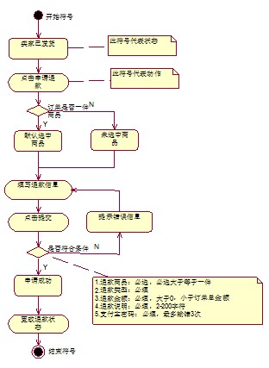
系统时序图和模块流程图

Slide 8
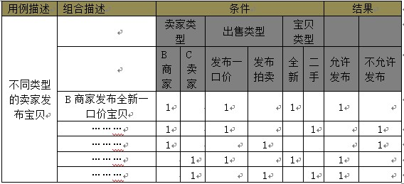
用例模块判定表

Slide 9
测试设计的开始和结束
产品的需求评审后开始
测试设计和测试分析同步
啥时候结束呢？
测试设计的产出物是什么？分析还是设计？

Slide 10
测试设计的核心价值
让你清醒地认识被测产品的需求
让你分析出被测产品的风险和测试范围
得出测试范围内的所有确定的测试思路
检验对开发设计文档的理解和评审

Slide 11
互联网测试的特点
功能层面：
有控件
有组件
有页面
有功能
非功能层面:
安全测试、接口测试、性能测试等

Slide 12
互联网测试设计的问题
测试设计的时间较长，且不能快速对一个系统进行标准和完整的测试设计
新项目存在较多的公共功能，未能充分利用公共功能的原有测试设计
项目中发现的好的Bug场景思路，未能应用到新项目的测试设计过程中
线上的故障场景思路，未能应用到新项目的测试设计过程

Slide 13
缺陷模式的结构
一个标准模式的结构：
--什么时候应用该模式攻击SUT
--什么样的错误出现说明该模式攻击成功了
--使用该模式攻击后，如何确定错误
--如何指导我们去攻击SUT
--例子和分析
缺陷模式：默认值输入的应用
<<How to break software>>

Slide 14
缺陷模式的作用和视角
测试缺陷模式：一种文档化的过程，且分享从缺陷中获取到的知识
--- 有利于对新测试人员的培训
---有利于指导自动化测试的实施
系统接口、用户接口（输入、输出、存储数据、计算）

Slide 15
缺陷模式

Slide 16
缺陷->模式->自动化
首先，发现一个缺陷
然后，确定该缺陷的根本原因，且设计一个模式来抓住其关键的本质
---使用该模式去发现更多类似的缺陷
最好，确定重复的、麻烦的任务，且编写一个工具来自动化模式的使用

Slide 17
测试模式和MBT
测试模式
(1) 一定测试范围内，总结关键测试点，进行简单的归纳和建模
(2) 得到了能让测试人员快速学习该测试范围内的关键测试点的测试模式
MBT(基于模型的测试)中的模型
(1) 对产品需求进行功能分解、逻辑梳理
(2) UML建模（TestOptimal、AETG、SpecExplorer）

Slide 18
互联网测试三大模式
基础功能测试模式
线下Bug模式
线上故障模式
重复测试设计严重、效率低、易遗漏
经典测试思路、失败模式的共性、分享与成长
全面了解线上环境、失败模式的特殊性、Bug预防

Slide 19
基础功能测试模式
前身：公共用例库
四大类型：

Slide 20
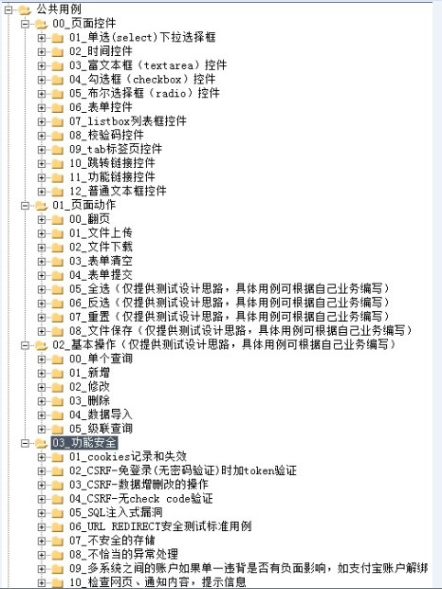
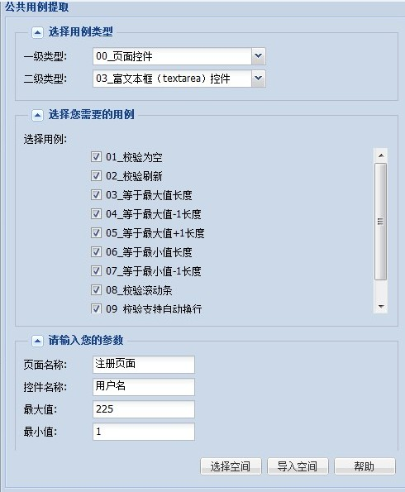
公共用例中心

Slide 21
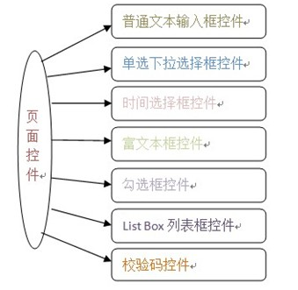
页面控件模式
页面控件的角度出发：
可扩展：

Slide 22
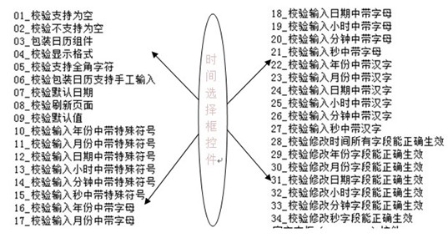
时间选择框模式

Slide 23
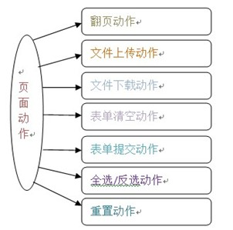
页面动作模式
页面动作/组件的角度出发：
可扩展：

Slide 24
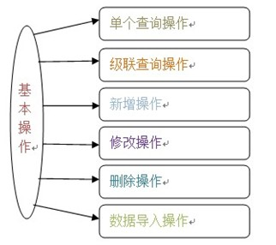
基本操作模式
页面功能/操作的角度出发：
可扩展：

Slide 25
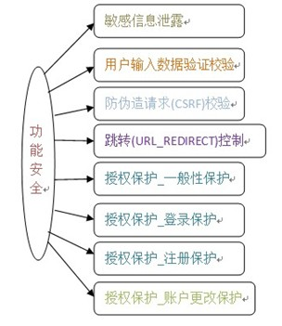
功能安全模式
页面功能安全的角度出发：
可扩展：

Slide 26
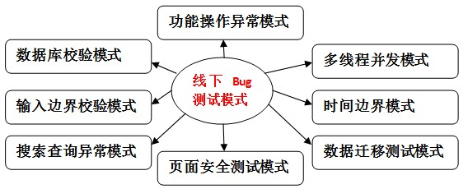
线下Bug测试模式
八大模式

Slide 27
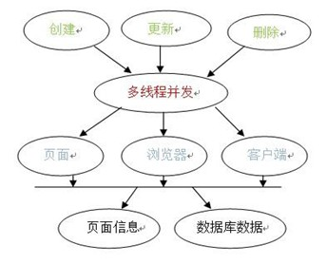
多线程并发模式
模式解释
多线程创建，更新，删除某类数据以多线程方式(同时打开多个页面或浏览器或使用工具模拟)来操作功能数据并校验数据操作的原子性
应用场景
在涉及到管理操作的一些基础功能的时候考虑此测试模式，比如新增一个会员，编辑一个会员信息，删除一个会员信息等
Bug案例
会员手机注册时；淘宝助理客户端多账号登陆时

Slide 28
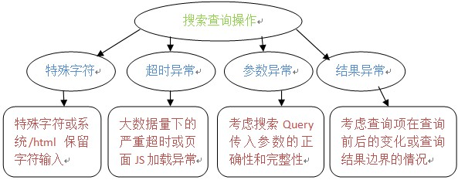
搜索查询异常模式
模式解释
搜索或查询功能测试时，多考虑特殊字符进行查询
注意一些搜索条件可能出现在大数据量情况下的严重超时问题
查看搜索Query传入的参数的正确性和完整性，以及和搜索结果的对应关系
应用场景
搜索或查询的管理操作功能时
Bug案例
店铺留言管理页面
手机淘宝Wap商城搜索

Slide 29
线上故障的处理
线上故障怎么处理？
故障分析，How？
分析后的作用？

Slide 30
线上故障的特点
环境更复杂
数据更全面
数据更特殊
故障原因更多

Slide 31
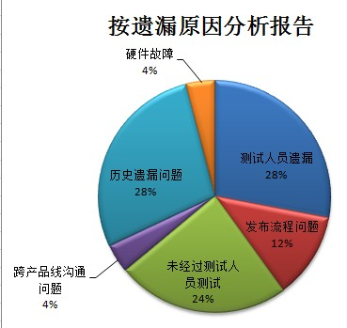
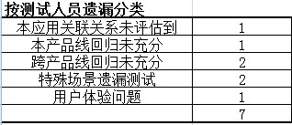
线上故障的原因
核心关注测试人员遗漏点

Slide 32
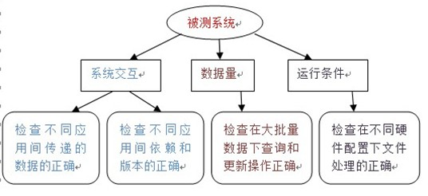
线上故障测试模式
场景测试的升级版

Slide 33
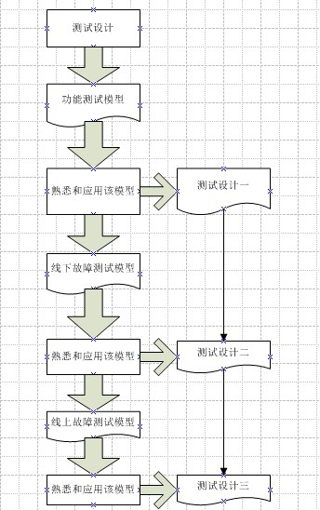
基于模式的测试设计
测试设计不是分析
测试设计是动态、持续的
保持怀疑精神
测试设计的信息来源：
需求规格说明书
系统概要设计
详细设计和数据库设计
实际产品和测试执行

Slide 34
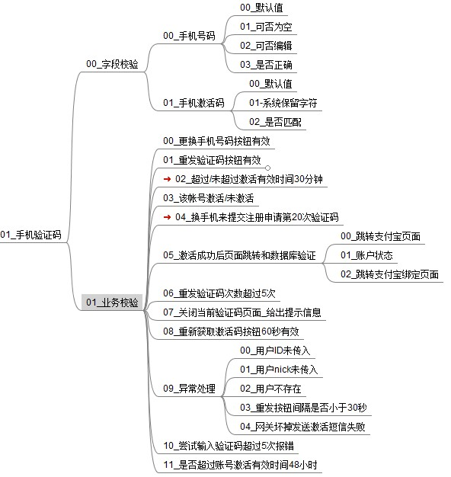
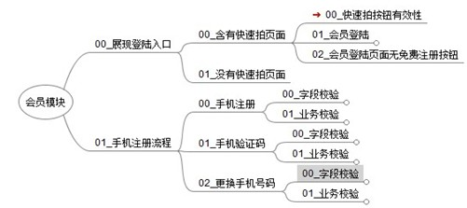
基于模式的测试设计案例
用例架构和功能

Slide 35
基于模式的测试设计的注意点
正确理解测试设计
测试模式的建立和理解
循序渐进的过程
持续完善的过程
没有万能的测试模式
测试设计的评审：内审 + 外审

Slide 36
Q&A
Thank You !!
联系方式：
@季哥也是Jerry

